Slide 1

команда «скб»
проект «телепрог» – быстрое прототипирование устройств прямо на мобильном телефоне!!!
Полетаев Дмитрий Александрович
poletaevda@cfuv.ru/+79787797173
https://vk.com/ckb_fiz

Slide 2
«Проблема» потребителя
Проблемы потребителя: кажущаяся пользователям сложность программирования устройств, необходимость отдельного модуля, например arduino, для прототипирования
Предлагаемое решение – «телепрог», который позволяет разрабатывать программы прямо на телефонах потребителей, выполнять их и управлять вспомогательными устройствами
В результате потребитель получает:
простое и быстрое прототипирование без дополнительных затрат

Slide 3
Продукт / решение
решение – «телепрог»
это программно-аппаратный комплекс для разработки приложений непосредственно на смартфонах и управления внешними устройствами.
особенности:
быстрота прототипирования
простота
удобство
эффективность
масштабируемость

Slide 4
Бизнес-модель
продажа готовых модулей, продажа лицензий на изготовление, робототехнические кружки
дистрибьюция :
договариваемся с независимыми сетями
для удержания конкурентного преимущества требуется предлагать новые конструкции, новые применения

Slide 5
Рынок
потребители: робототехнические кружки, частные предприниматели
Специалисты аналитической компании Technavio (www.technavio.com) оценили рынок одноплатных компьютеров в 2017 году в 460,9 млн долларов с перспективой роста 13 % в год

Slide 6
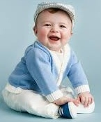

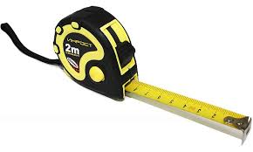


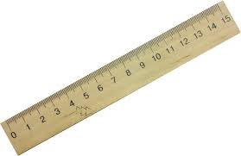

Конкуренты
 | простота освоения | скорость прототипирования | масштабируемость | удобство
телепрог
ардуино

Slide 7
Результаты
Стадия проекта - прототип
Количественные и качественные достижения проекта:
выраженный интерес коллег, что подтверждает гипотезу относительно востребованности продукта
привлеченные инвестиции – собственные средства
интеллектуальная собственность: получен патент Российской Федерации. Библиографические данные патента:
Пат. RU 2640330 Российская Федерация, МПК H04B 3/00, H04L 29/00. Система обмена данными / Полетаев Д.А., патентообладатель Полетаев Д.А. - № 2015130925; заявл. 24.07.2015; публ. 27.12.2017, бюл. № 3.

Slide 8
Команда
Полетаев Дмитрий Александрович, кандидат физико-математических наук, доцент кафедры радиофизики и электроники физико-технического института Крымского федерального университета имени В.И. Вернадского руководитель студенческого конструкторского бюро физико-технического института Крымского федерального университета имени В.И.Вернадского – руководитель
Соколенко Богдан Валентинович, кандидат физико-математических наук, ассистент кафедры общей физики физико-технического института Крымского федерального университета имени В.И. Вернадского главный конструктор студенческого конструкторского бюро – инженер проекта
Бахов Валерий Андреевич, ассистент кафедры физики института последипломного образования Крыма – инженер проекта
Компетенции ключевых членов команды (CEO, CTO, CMO)
Менторы, консультанты
Общее количество членов команды

Slide 9
Потребности
Цели участия в конкурсе: поиск партнеров, поиск менторов, поиск клиентов, поиск покупателей лицензии на патент
Если одна из целей - привлечение инвестиций, опишите:
текущие источники финансирования - собственные средства)
предложение инвестору – продажа лицензии на патент

Slide 10
Резюме
«телепрог» – быстрое прототипирование устройств прямо на мобильном телефоне!!!
Контактная информация
Полетаев Дмитрий Александрович
poletaevda@cfuv.ru/+79787797173
https://vk.com/ckb_fiz

Slide 11
Технология
дополнительный слайд
разработка и запуск программ на телефоне с использованием всех его ресурсов и широкого ассортимента модулей ардуино

Slide 12
Маркетинг
дополнительный слайд
Первый рынок для входа и развития – рынок робототехнических конструкторов и одноплатных компьютеров для кружков
Кто принимает решение о покупке «продукта»? потребитель
Почему он купит продукт? Потому что «телепрог» - это:
быстрота прототипирования
простота
удобство
эффективность
масштабируемость

Slide 13

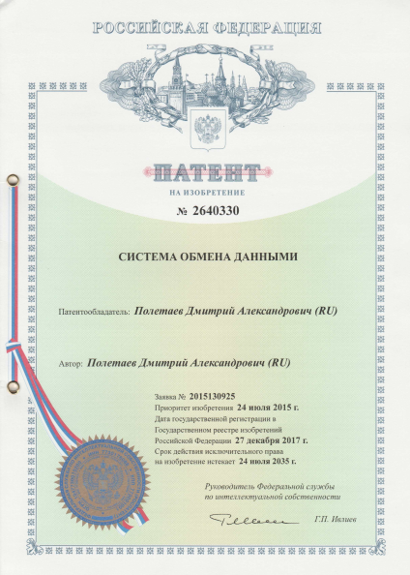
Стратегия развития
дополнительный слайд
получен патент
проработан прототип
проведена оценка
эффективности работы
устройства
проработан набор
компонент

